Slide 1
Rapid7
Контроль защищенности сети нового поколения
Дмитрий Онищенко
Notes:
1
Компания Rapid7 создана в 2000 году и основатели сразу поставили перед собой цель — разрабатывать максимально простые, инновационные и комплексные решения.
Разработчики решили, что безопасность начинается видимости — мы должны видеть что у нас есть в сети, видеть наши приложения, уязвимости и возможные угрозы безопасности.
После анализа выяснилось, что на рынке нету единого решения которое может комплексно оценить безопасность и найти уязвимости всей информационной экосистемы компании — оборудования, ПО, баз данных в то время когда их было уже достаточно много.
Они решили заполнить эту нишу — так родилась компания Rapid7

Slide 2
Брифинг
- Кратко о компании Rapid7 и портфеле решений
- Комплексный подход к оценке и приоритезации угроз
- Полный цикл управления угрозами
- Безопасность виртуальных сред
- Тест на проникновение и социальная инженерия
- Ценообразование и Лицензирование
- Партнерская программа
- Ключевые потенциальные отрасли и заказчики по данным решениям

Slide 3
Миссия Rapid7:
«Наша миссия заключается в решении сложных проблем безопасности с простым, инновационным решениям, которые объединяет скорость и контроль»
Rapid7
3

Slide 4
Rapid7 в цифрах:
Solutions
Ключевые факты
#1 Наиболее используемое средство тестирования на проникновение в мире!
Самая большая база подтвержденных эксплойтов.
500+ сотрудников
90% - среднегодовой рост (2004 – 2011)
3,200+ крупных коммерческих клиентов в 65 странах
Признание в отрасли
Инвестор
Leader
Notes:
4

Slide 5
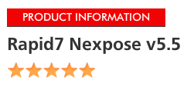
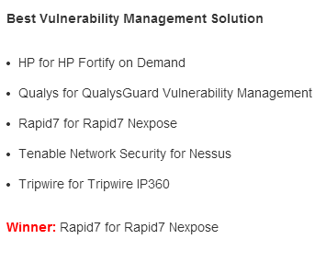
SC Magazine Awards - Best Vulnerability Management Solution 5 Star Rating / Winner 2012 / 2013 / 2014
Strengths:
Unified Platform
Comprehensive scan
“Excellent” Vuln. Validation
Exploit & Malware Exposure
Clear remediation reports rich with detail allowing users to fully comprehend the tasks and time to remediate the vulnerability
“Intuitive GUI”

Slide 6
Rapid7 Product Portfolio
Управление уязвимостями
Оценка конфигураций
Безопасность Web приложений
Безопасность платформ виртуализации
Аудит соответствия PCI
Подтверждение уязвимостей
Тестирование на проникновение
Эмуляция фишинг атак
Аудит паролей
Тестирование периметра безопасности
6

Slide 7
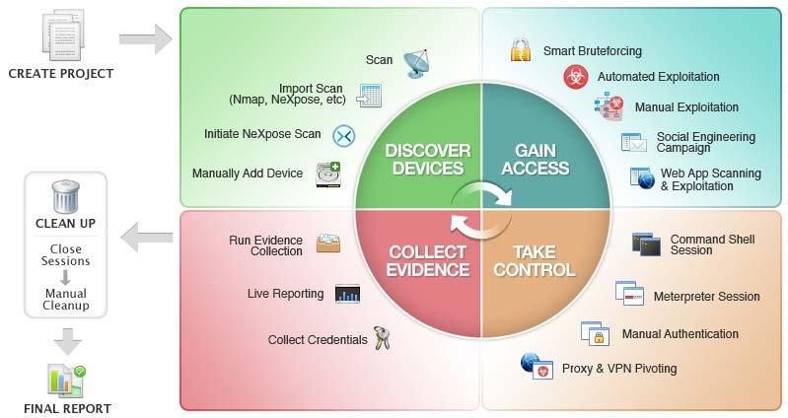
Metasploit
Ключевые возможности
Преимущества
Аудит паролей
Тестирование периметра безопасности
#1 Наиболее используемое средство тестирования на проникновение в мире!
Самая большая база подтвержденных эксплойтов.
200,000+ пользователей в комьюнити
Подтверждение уязвимостей
Тестирование на проникновение
Эмуляция фишинг атак
Реальный тест настроек безопасности!
7

Slide 8
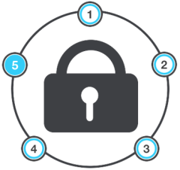
Nexpose
Унифицированая платформа
Ключевые возможности
Управление уязвимостями
Оценка конфигураций
Безопасность Web приложений
Безопасность платформ виртуализации
Аудит соответствия PCI
Преимущества
Унифицированная платформа – Полная оценка существующей физической и виртуальной инфраструктур, включая IPv4 и IPv6 сети, операционные системы, веб приложения, базы данных и настройки безопасности.
8

Slide 9
Комплексный подход
Квалификация уязвимости
Управление уязвимостями и проверка конфигураций
Тестирование на проникновение и подтверждение угроз
Верификация уязвимости
Notes:
9

Slide 10
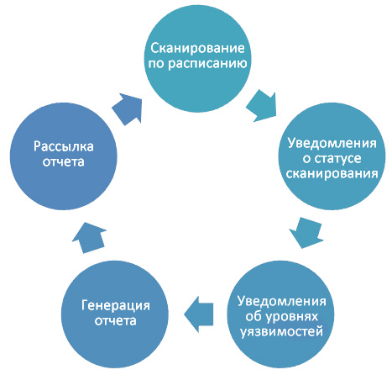
Автоматизация
Возможность настроить сканирование по расписанию и распространение отчетов на основе внутренних политик компании
Исключение уязвимостей из отчета по требованию; администрирование исключений.
Возможность периодических сканирований для переоценки Угроз.
Возможность настраивать роли и группы в зависимости от организационной структуры компании
Возможность автоматической доставки отчетов по расписанию.
10

Slide 11
Оценка и приоритезация угроз
Nexpose, Metasploit

Slide 12
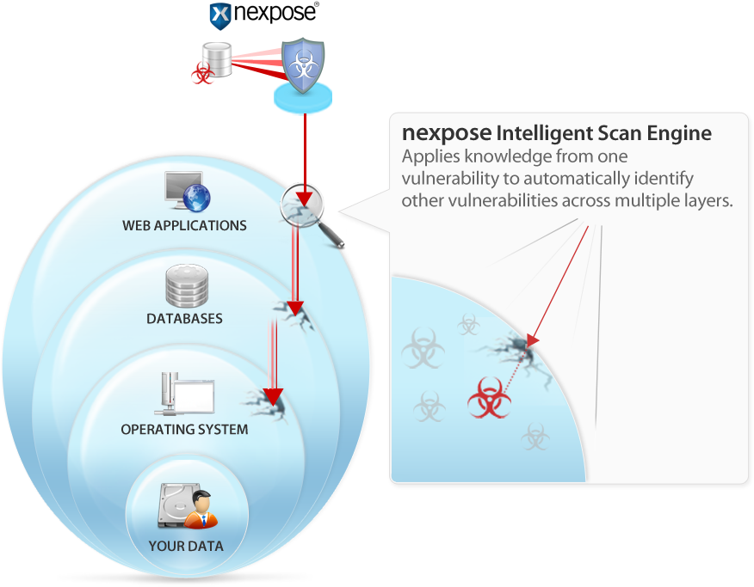
Nexpose: Методология сканирования
99,400+ Проверок для более чем 35,904 уязвимостей
12
Notes:
12

Slide 13
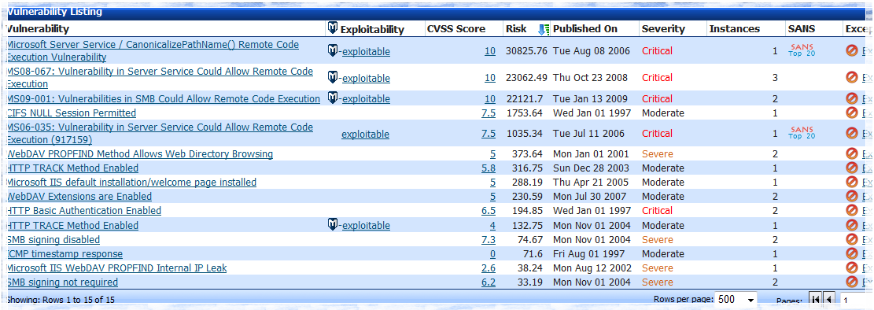
Nexpose: Оценка и Приоритезация Угроз
13
Notes:
13

Slide 14
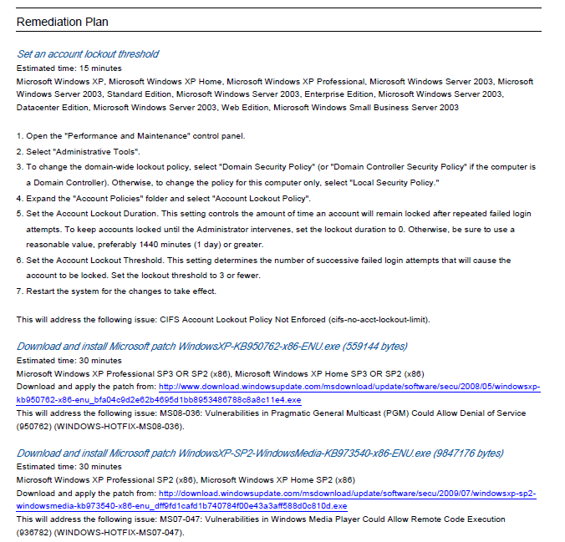
Отчет по устранению
Приоритеты устранения
Пошаговые инструкции
Оценка времени на устранение
Прямые ссылки на патчи производителей
14
Notes:
14

Slide 15
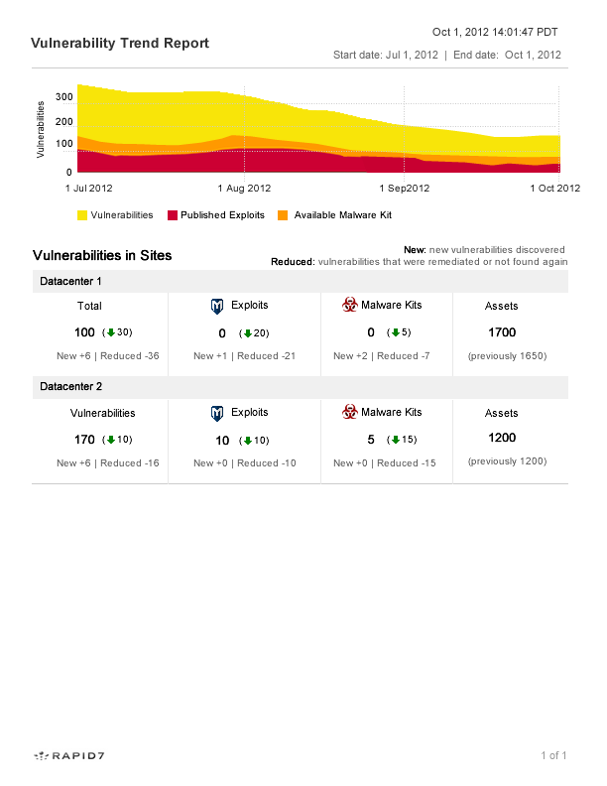
Notes:
15

Slide 16
Тест на проникновение и социальная инженерия
Nexpose, Metasploit

Slide 17
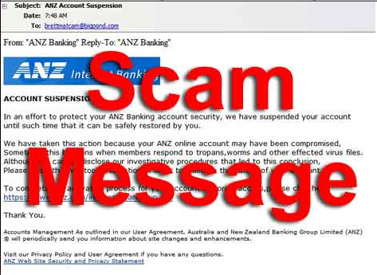
Metasploit: Самое слабое место в любой защите это человек!
Узнайте — насколько ваши сотрудники готовы к атакам.
Проводите фишинг кампании чтобы понять насколько ваши сотрудники обучены.
Проследите сколько тестовых писем было открыто, форм заполнено, по ссылкам пройдено.
Сформируйте программу обучения и периодического контроля пользователей для успешного противостояния атакам.
17

Slide 18
Rapid7: Технологическая экосистема
SIEM & Log
IPS & NGFW
Virtualization
NSX
Risk Management
Ticketing
GRC

Slide 19
Полный цикл управления угрозами
Nexpose, Metasploit

Slide 20
3,200+ Корпоративных клиентов в более чем 78 странах
Technology/
Communication
Retail/
Wholesale
Energy
Financial Services
Healthcare
Manufacturing
Education
Media &
Entertainment
Government
Public Sector
Others
20

Slide 21
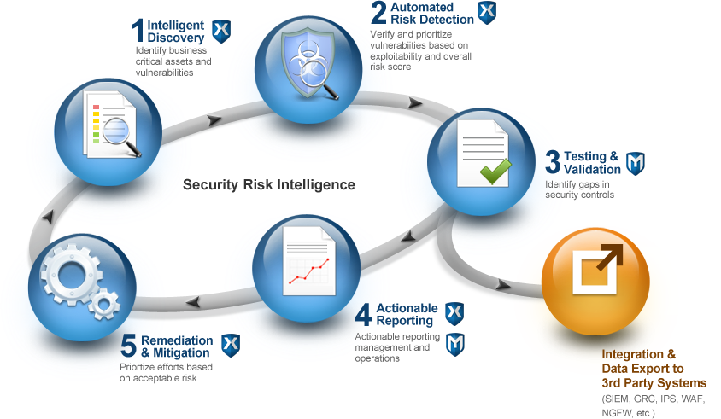
Полный цикл управления угрозами
2. Автоматическое выявление угроз
Проверить и приоритезировать уязвимости основываясь на возможности их использования и общей оценки защищенности
1.Обнаружение Выявите важные активы и уязвимости
3.Тестирование и проверка Выявить пробелы в безопасности
4.Отчетность Создание отчетов для руководства и администраторов
5. Устранение и смягчение
Приоритезируйте действия основываясь на допустимый уровень угроз
Интеграция Интеграция и экспорт данных в сторонние системы.
Notes:
21

Slide 22
Безопасность виртуальных сред
Nexpose, Metasploit

Slide 23
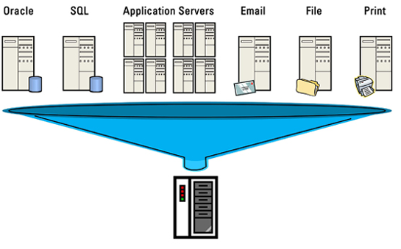
Безопасность виртуальных сред
«В 2014, 75% всех серверов будут виртуализированы» – Forrester, 2012
Преимущества:
Единственное решение по сканированию на уязвимости рекомендованное VMware для обеспечения безопасности виртуальной инфраструктуры
Технология vScan все время продолжает искать виртуальные машины в динамическом окружении
Полная интеграция с vShield и Vmware NSX
Notes:
23

Slide 24
Масштабирование и архитектура
Nexpose, Metasploit

Slide 25
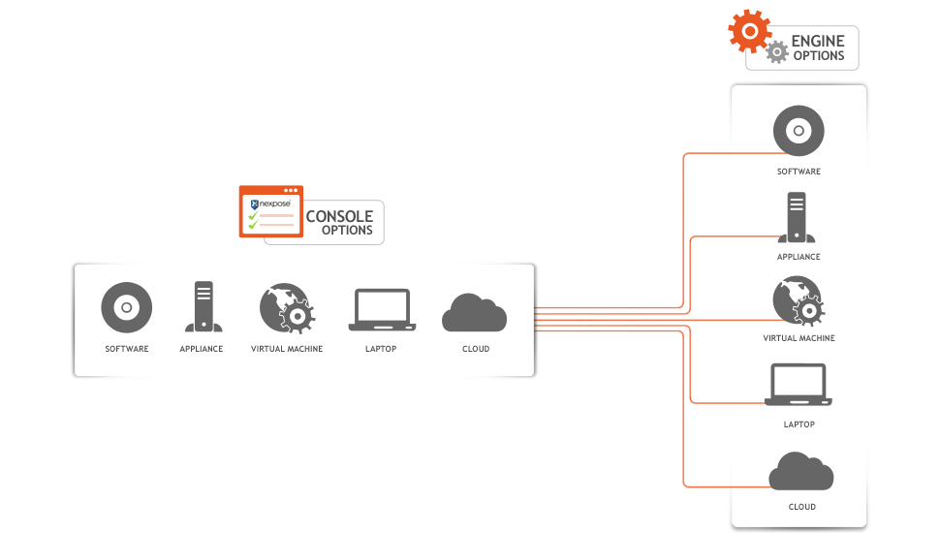
Наиболие гибкая модель развертивания
Простота развертывания
Простота интеграции
Быстрое получение отдачи
25

Slide 26
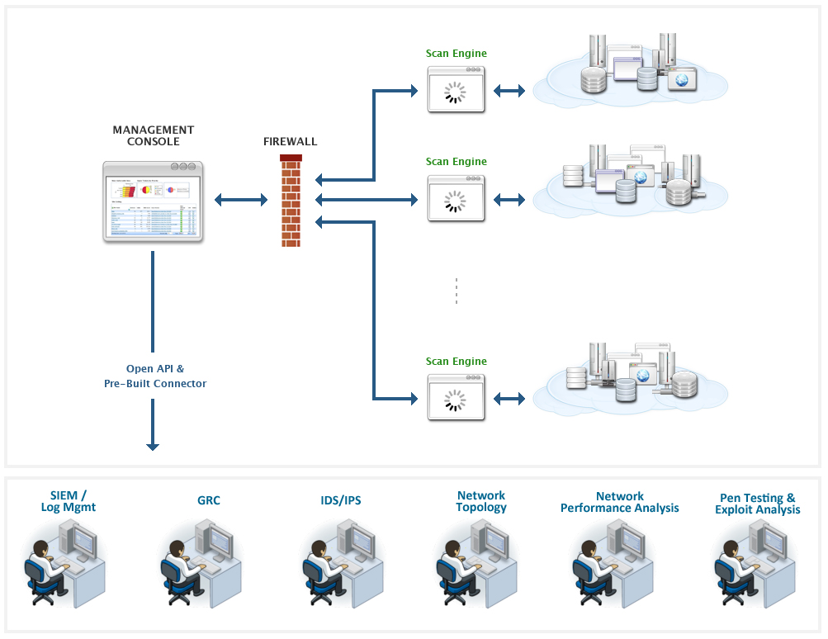
Гибкая и масштабируемая архитеркура

Slide 27
Ценообразование и Лицензирование

Slide 28
Nexpose & Metasploit : Кому и Что
Nexpose Enterprise | Nexpose Consultant | Nexpose Express
Для крупных организаций | Для ИТ аудиторов и консультантов по ИБ | Для малых организаций
Metasploit Pro | Metasploit Express
Для крупных организаций | Для малого и среднего бизнеса
28
Notes:
Особенности лицензирования – Nexpose Express
Дополнительный сканер (Включен во все Nexpose Express редакции)
Можно разместить еще один сканер в удаленной локации для внешнего сканирования периметра сети.
Если нужно больше… Nexpose Enterprise позволяет использовать неограниченное количество сканеров.
Нельзя использовать сканер - “Hosted Engine”
Nexpose Express не поддерживает использоввание облачного сканера размещенного в датацентре Rapid7.
Ели нужно облачное сканирование… Nexpose Enterprise, позволяет это делать.
Особенности лицензирования – Nexpose Consultant
Нельзя использовать дополнительные сканеры
Nexpose Consultant не поддерживает подключение к удаленным сканерам.
Если необходимы доп. сканеры… Nexpose Enterprise поддерживает эту функцию.
Нельзя использовать сканер - “Hosted Engine”
Nexpose Express не поддерживает использоввание облачного сканера размещенного в датацентре Rapid7.
Ели нужно облачное сканирование… Nexpose Enterprise, позволяет это делать.

Slide 29
Ключевые потенциальные отрасли и заказчики по данным решениям

Slide 30
Спасибо за внимание
Наша команда и контакты:
itsecurity@softprom.com
kim@softprom.com
lapiy@softprom.com

